Slide 1
VELKOMMEN TIL A4 MAL FOR GJENÅPNINGSKAMPANJEN
Denne malen er lastet ned fra www.idrettsforbundet.no/rogaland Her finnes også eksempler på hvordan malen kan benyttes.
Malen er laget for bruk av idrettslag, idrettsråd og særkretser som deltar i Rogaland sin rekrutteringskampanje. Denne malen er laget i liggende A4-format.
På de neste sidene finner du to plakater med to forskjellige budskap.
«Bli medlem da vel!» handler om å rekruttere tilbake ny medlemmer.
«Bli frivillig!» og handler om å rekruttere frivillige.
Det du selv kan gjøre er å legge inn et bilde av deres aktivitet. Barn og unge, oldboys, idrettsprofiler eller paraidrett? Du bestemmer. Bruk det som passer for dere. I tillegg til et bilde som «selger» din aktivitet må du legge inn din avsender og din logo.
Når dette er gjort lagrer du fila til ditt bruk.
Skal du f.eks. lage en liggende plakat i A3 printer du fila ut i 140 prosent. Vil du kjøre ut en plakat i A4 liggende velger du selvsagt 100 prosent. Printer du fila i 71 prosent har du et A5 liggende format. Osv. Test gjerne før du printer mange eksemplarer.
BAKERST I DOKUMENTET FINNER DU TO EKSEMPLER.
Lykke til!

Slide 2
Bli med som frivillig!
Spør ikke hva idrettslaget kan gjøre for deg. Spør hva du kan gjøre for barn og unge. Barn, unge og voksne dukker opp i økende grad etter koronaen. Skal idretten igjen klare tilby gode tilbud med verdifulle rammer for sosialt fellesskap, og i tillegg produsere en og annen verdensmester, trenger vi enda flere frivillige hoder og hender.
Å være frivillig hos oss gir mer enn det krever! Still opp for barn og unge!
Sett inn din logo midtstilt eller høyrestilt mot ned mot denne linjen
Sett inn din adresse (F.eks. Nett eller fb.)

Slide 3
Bli medlem da vel!
Idretten har mistet mange medlemmer under pandemien, men fortsatt utgjør våre gjenværende medlemmer rundt en fjerdedel av befolkningen. Rundt om i idrettslagene kan barn, unge, voksne og eldre velge og vrake mellom 200 unike idrettsgrener – med utallige disipliner. Mangfoldet tilbyr både individuelle idretter og lagidretter, ute- og inne-idretter, sommer- eller vinteridretter. Kort sagt, noe for enhver smak, og kun for alle ☺
Sett inn din logo midtstilt eller høyrestilt mot ned mot denne linjen
Sett inn din adresse (F.eks. Nett eller fb.)

Slide 4
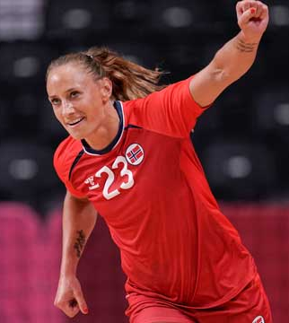
Bli med som frivillig!
Spør ikke hva idrettslaget kan gjøre for deg. Spør hva du kan gjøre for barn og unge. Barn, unge og voksne dukker opp i økende grad etter koronaen. Skal idretten igjen klare tilby gode tilbud med verdifulle rammer for sosialt fellesskap, og i tillegg produsere en og annen verdensmester, trenger vi enda flere frivillige hoder og hender.
Å være frivillig hos oss gir mer enn det krever! Still opp for barn og unge!
www.idrettsforbundet.no/rogaland

